Slide 1
מערך פעילות באמצעות קלפי נעלים ללמידה מרחוק
המשימה: לפניכם תמונות של נעלים מסוגים שונים, הגיבו בהתאם לשאלה שתוצג ע"י המנחה ברמה האישית וברמה הקבוצתית
משימה במישור האישי
בחרו קלף וציינו במילה אחת את תגובתכם בתוך הקלף (החלק הלבן) והרחיבו במליאה. (באם המצגת משותפת רק 3 משתתפים יכולים להגיב, באם הטבלה מלאה זכרו את מס' הקלף והציגו את תגובתכם לקלף במליאה)
משימה במישור הקבוצתי (באמצעות חלוקה לחדרים בזום)
בנו סיפור קבוצתי באמצעות 4 קלפים לפחות, העתיקו את הקלפים מן המצגת ושבצו אותם בעמודים 29-35 לפי מספר הקבוצה שלכם
העלו מצגת זו ושתפו בגוגל

Slide 2
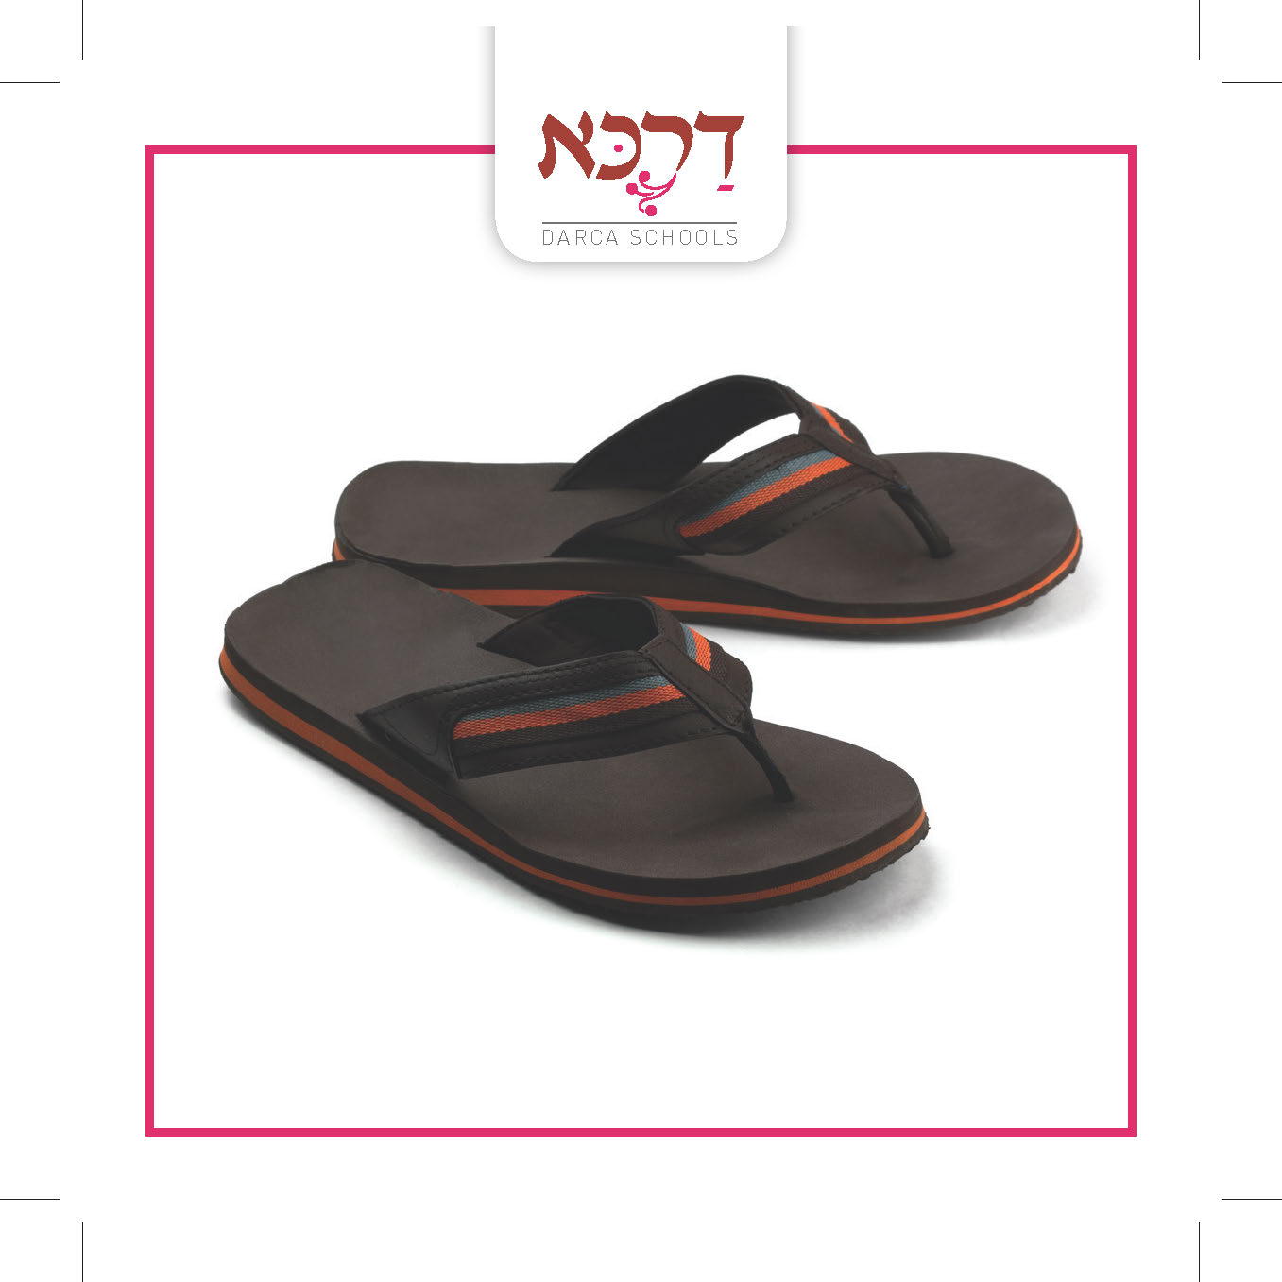
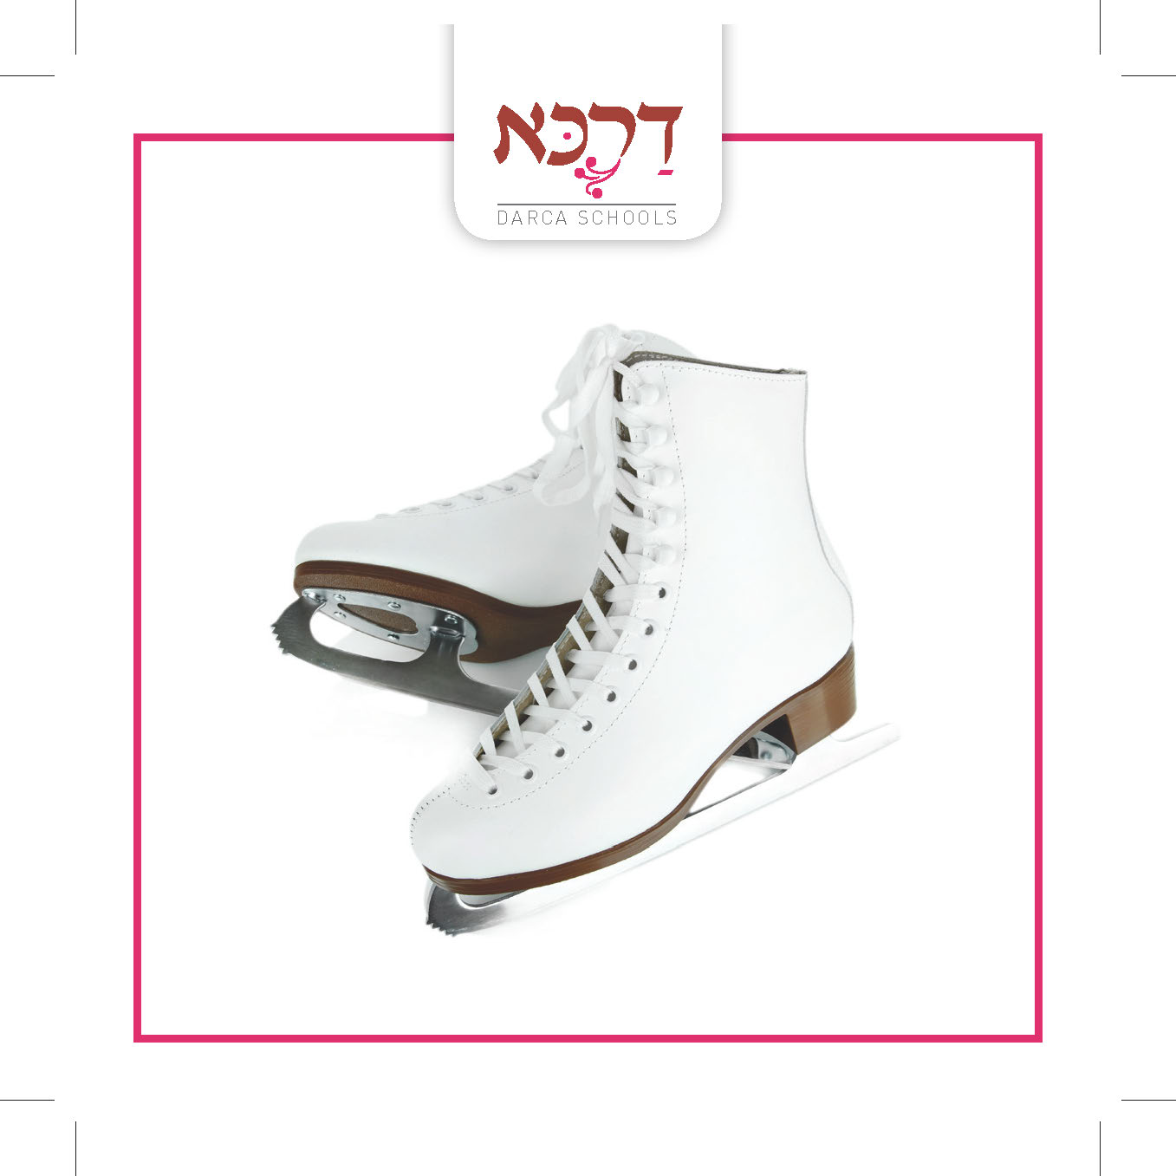
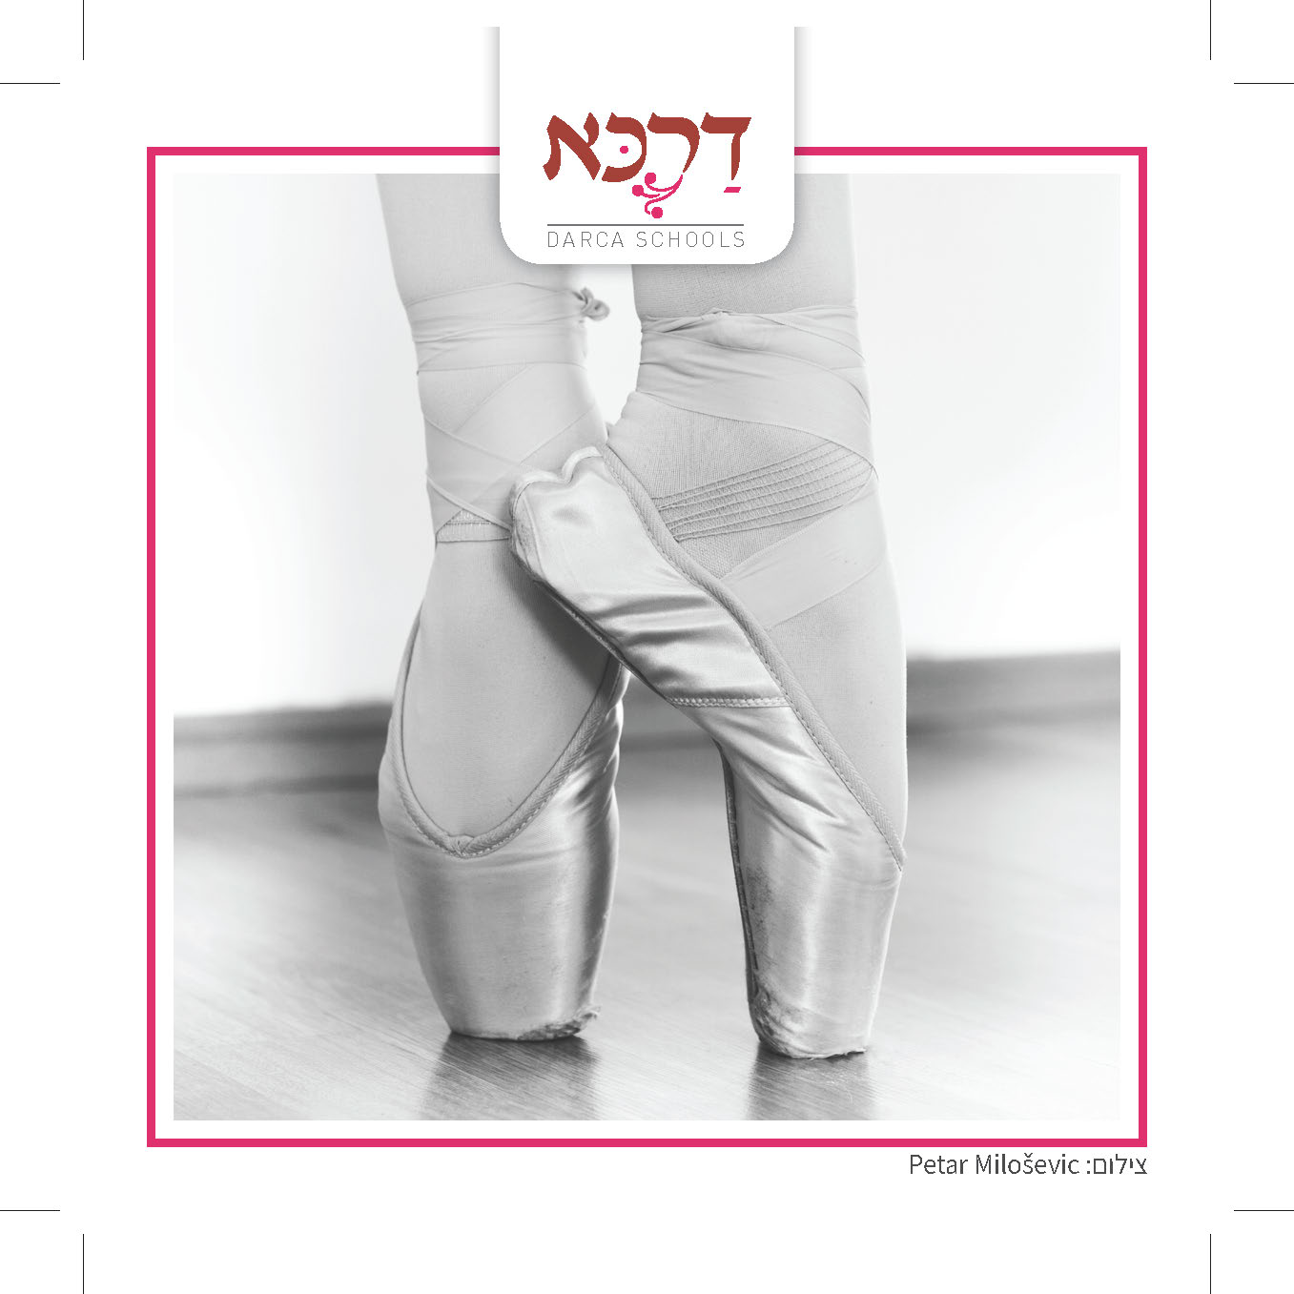
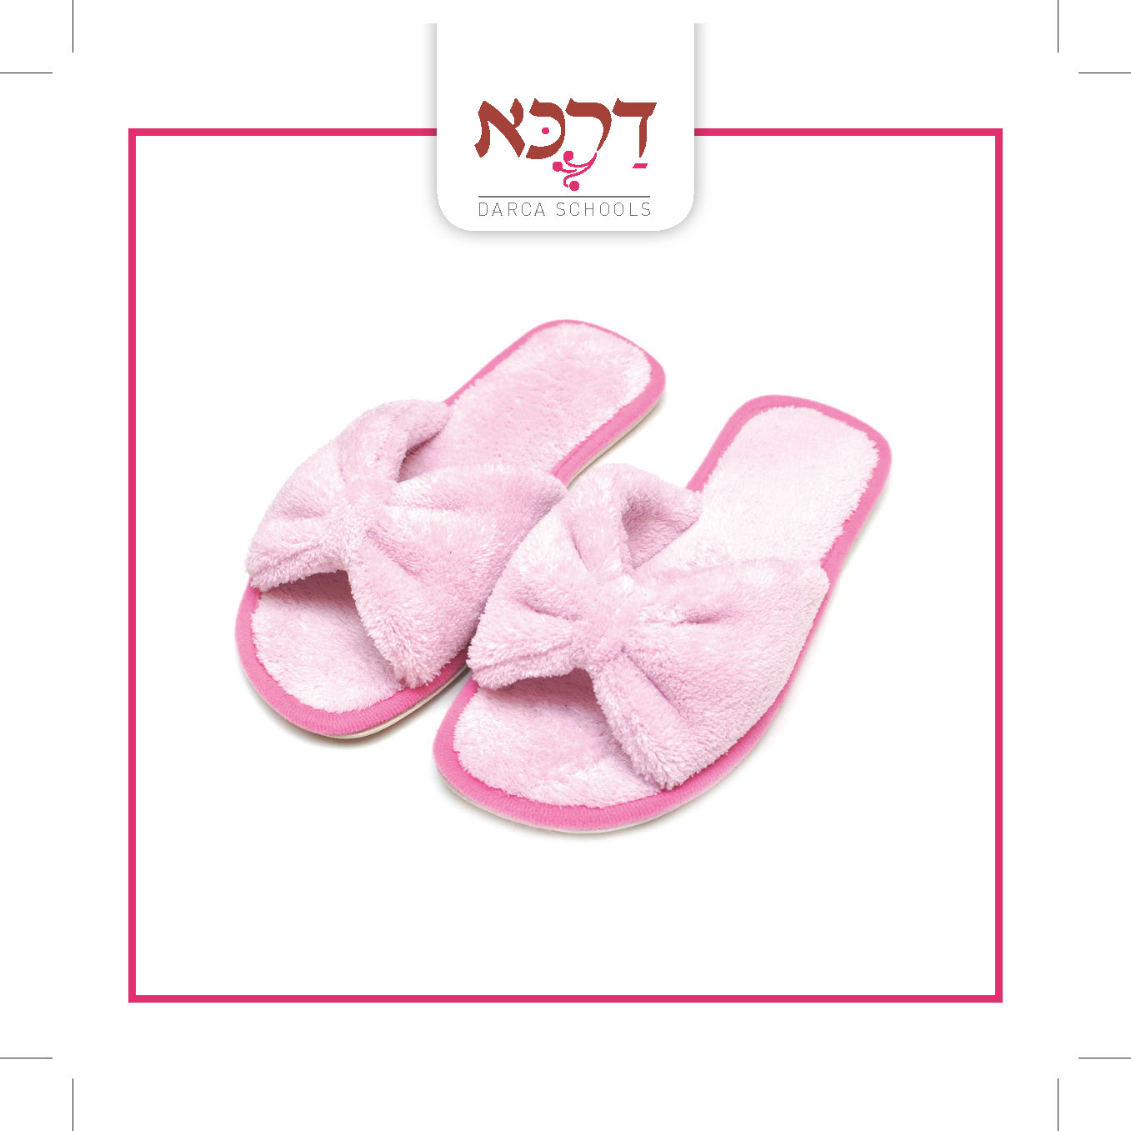
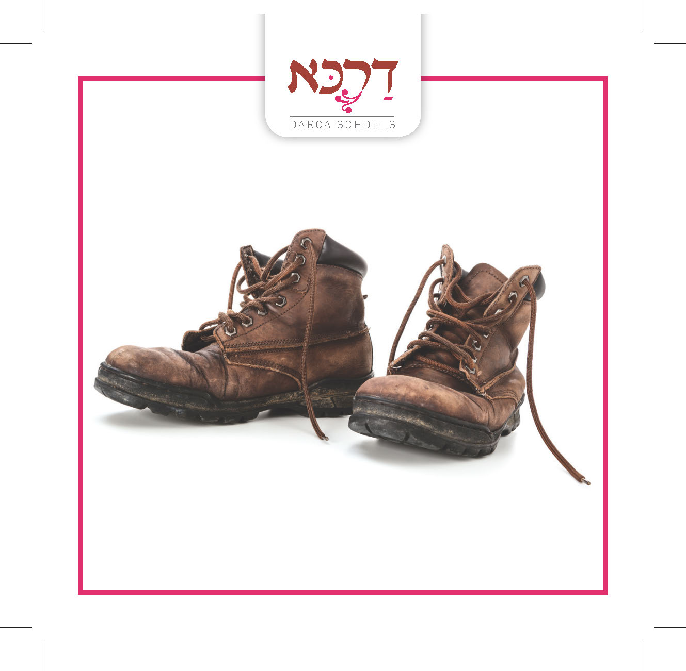
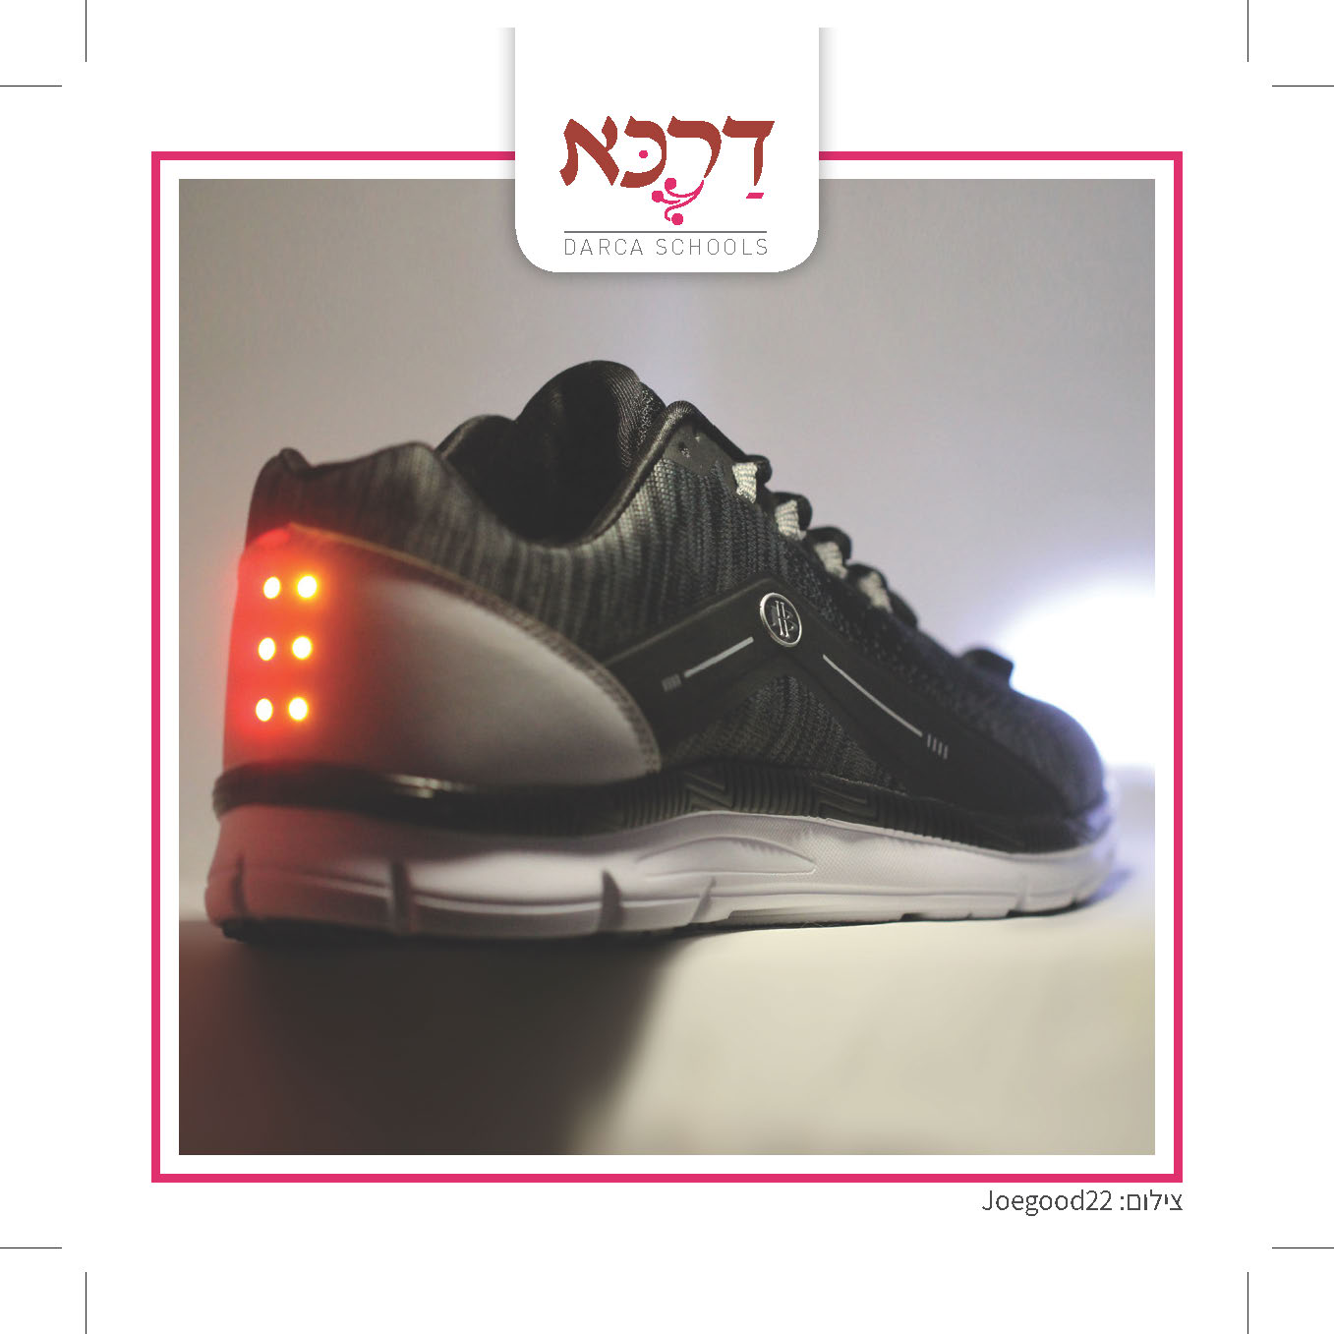
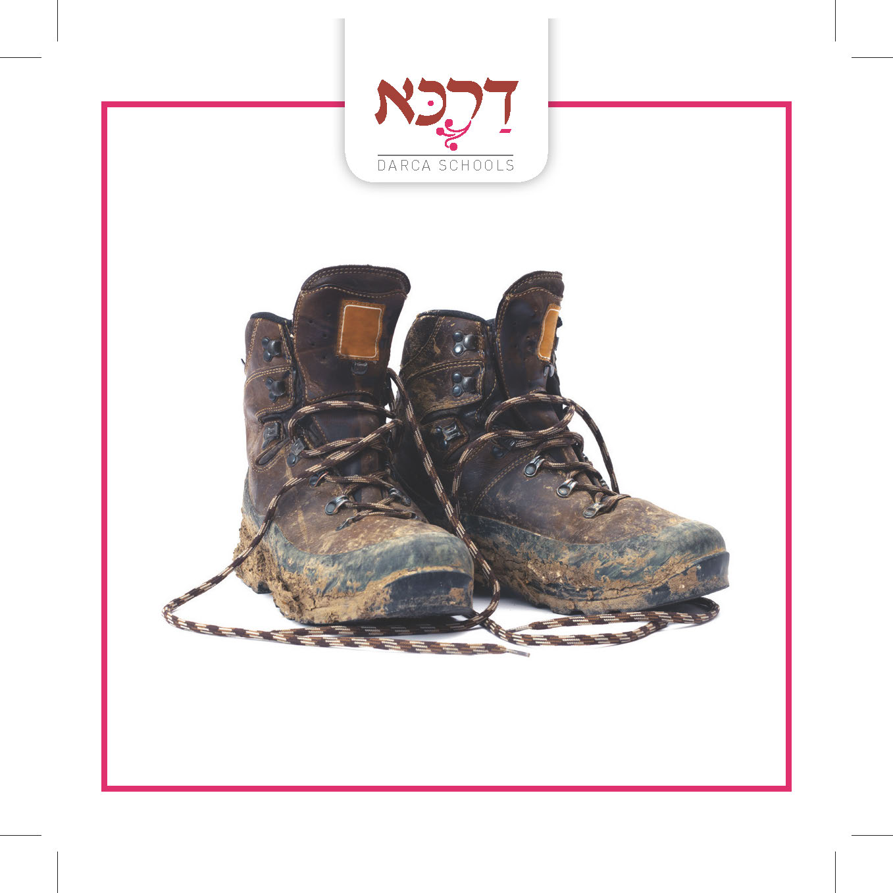
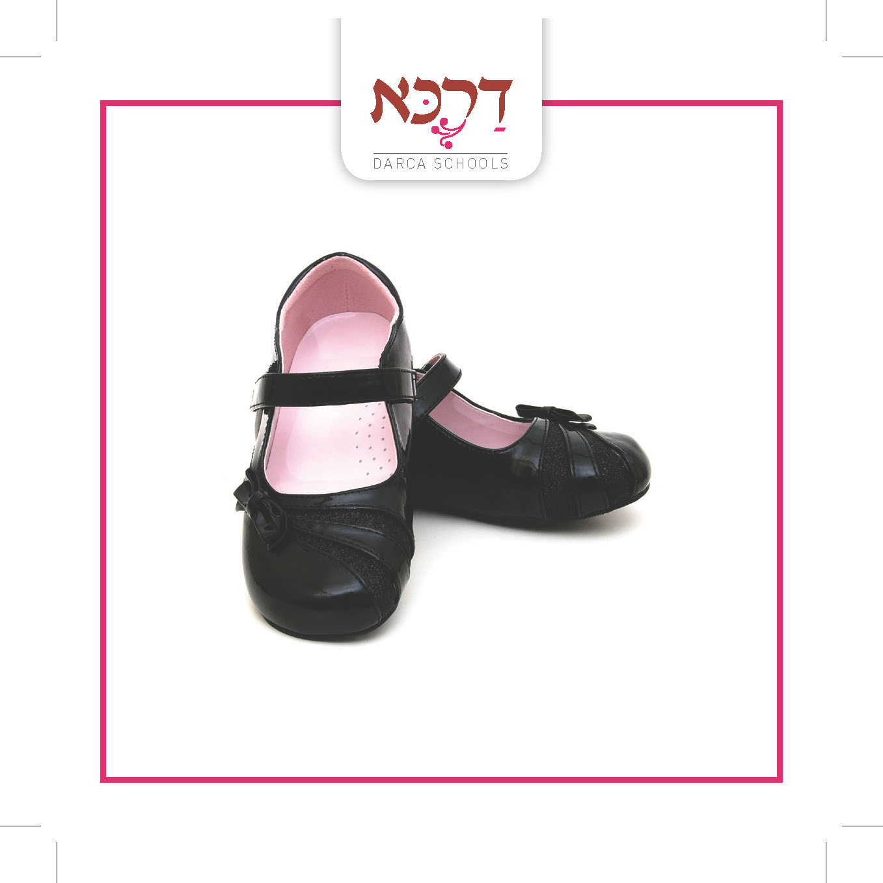
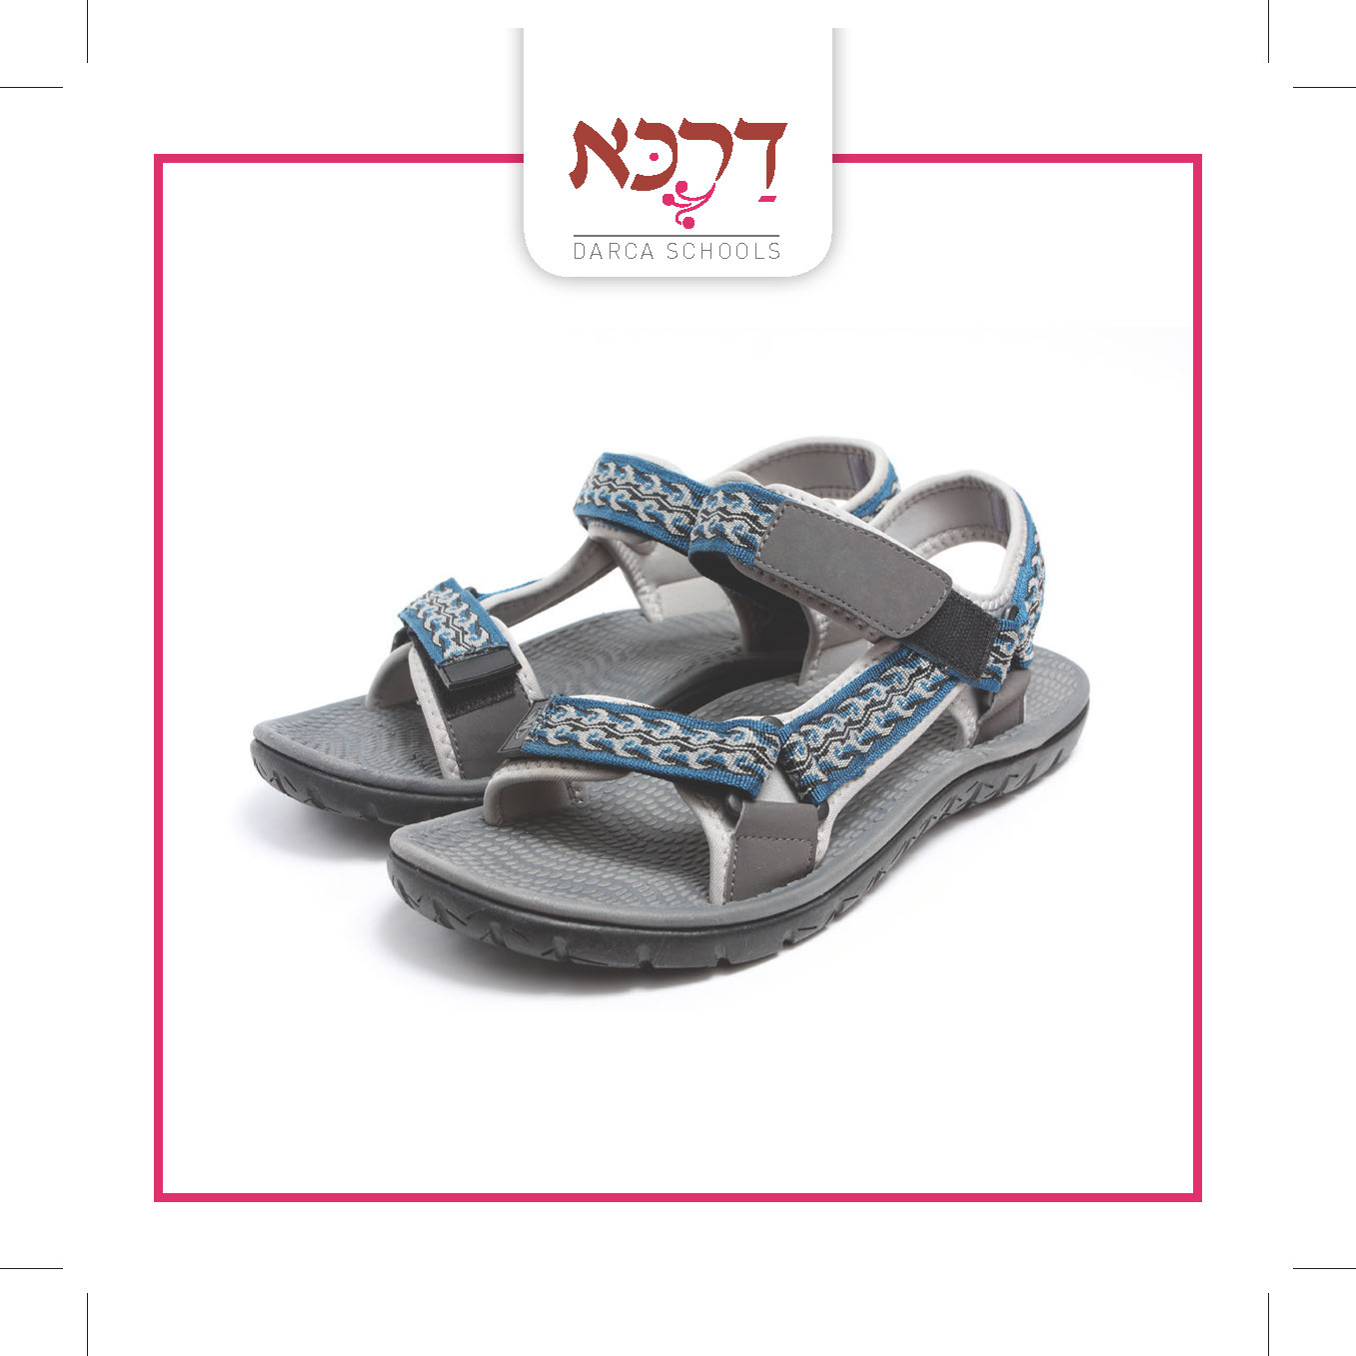
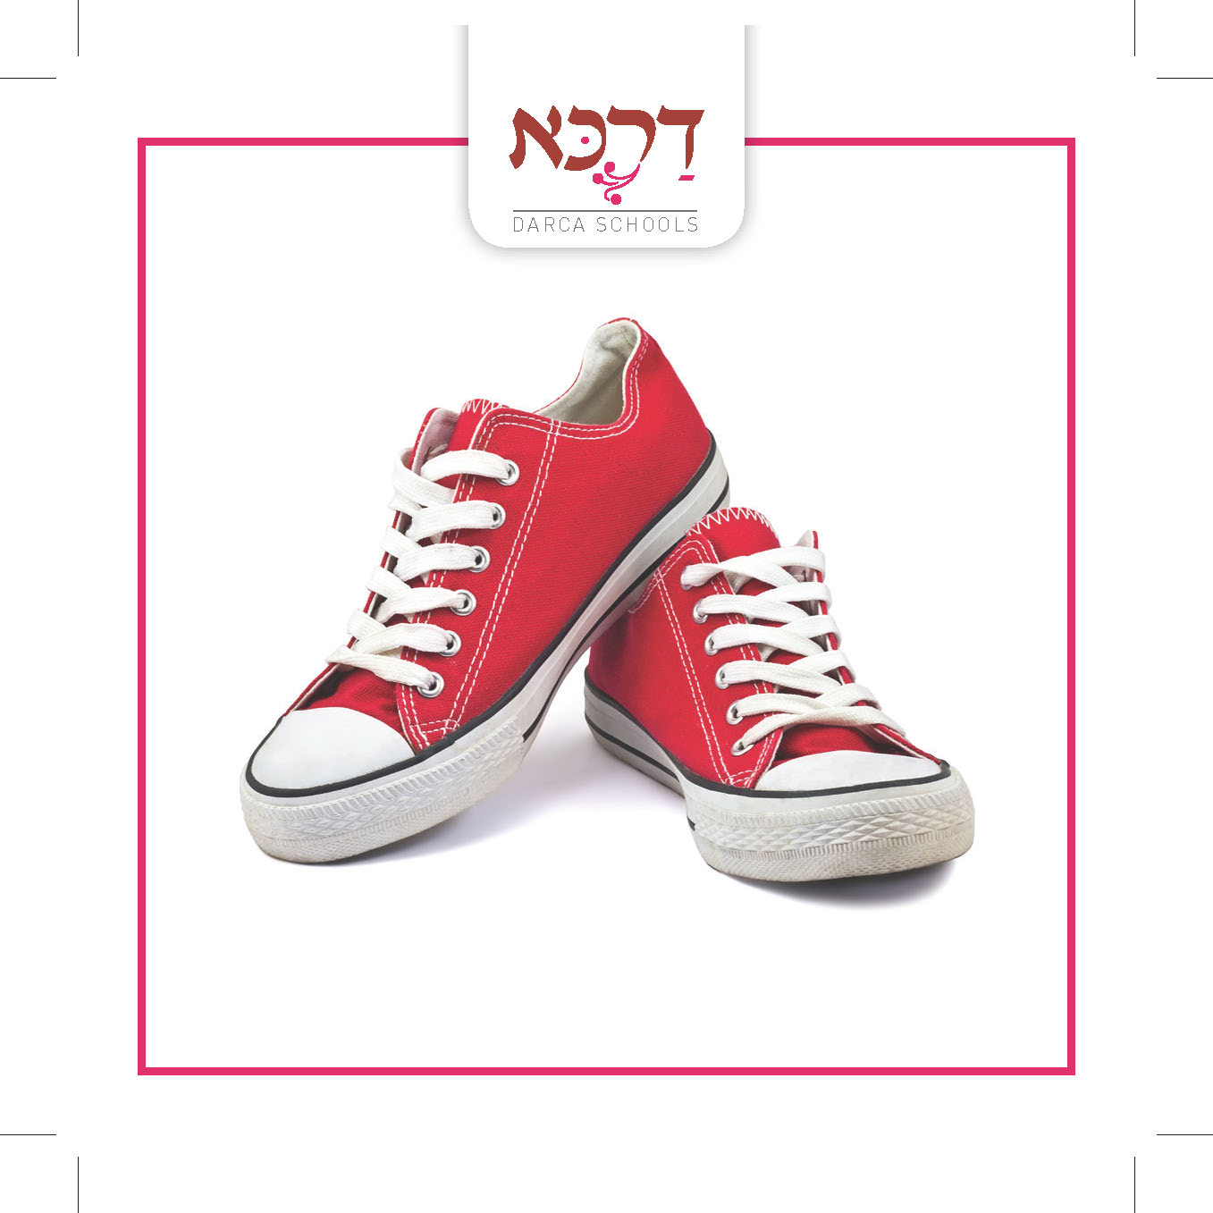
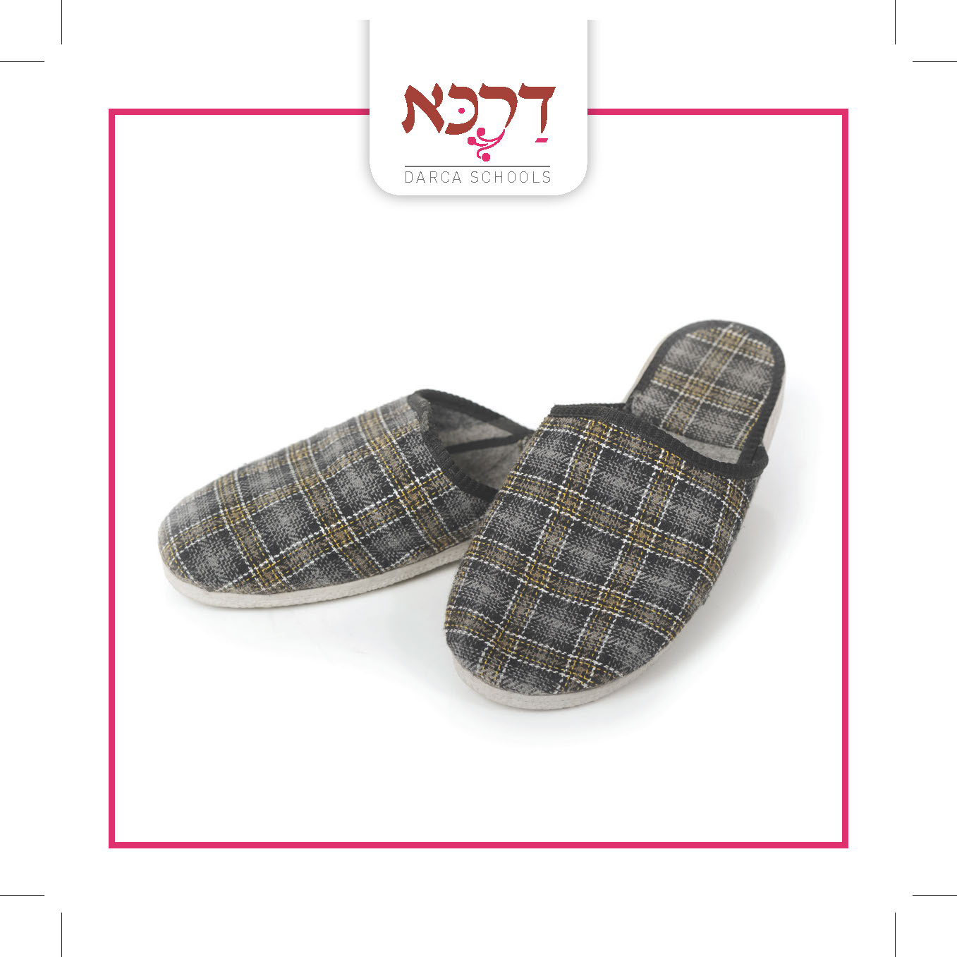
לחיצה על נעל תקדם אתכם לנעל הנבחר, לחיצה על האייקון "נעליים" בצד ימין תקדם אתכם למסך הראשי של הנעלים
שאלה במישור האישי
השלימו את השאלה המתאימה לבחירת קלף מן המדריך למשתמש
שאלה במישור הקבוצתי
השלימו את השאלה המתאימה לבחירת קלף מן המדריך למשתמש
קבוצה 3
קבוצה 2
קבוצה 1
קבוצה 6
קבוצה 5
קבוצה 4

Slide 3
התייחסו לבחירת הנעל עפ"י המשימה

Slide 4
התייחסו לבחירת הנעל עפ"י המשימה

Slide 5
התייחסו לבחירת הנעל עפ"י המשימה

Slide 6
התייחסו לבחירת הנעל עפ"י המשימה

Slide 7
התייחסו לבחירת הנעל עפ"י המשימה

Slide 8
התייחסו לבחירת הנעל עפ"י המשימה

Slide 9
התייחסו לבחירת הנעל עפ"י המשימה

Slide 10
התייחסו לבחירת הנעל עפ"י המשימה

Slide 11
התייחסו לבחירת הנעל עפ"י המשימה

Slide 12
התייחסו לבחירת הנעל עפ"י המשימה

Slide 13
התייחסו לבחירת הנעל עפ"י המשימה

Slide 14
התייחסו לבחירת הנעל עפ"י המשימה

Slide 15
התייחסו לבחירת הנעל עפ"י המשימה

Slide 16
התייחסו לבחירת הנעל עפ"י המשימה

Slide 17
התייחסו לבחירת הנעל עפ"י המשימה

Slide 18
התייחסו לבחירת הנעל עפ"י המשימה

Slide 19
התייחסו לבחירת הנעל עפ"י המשימה

Slide 20
התייחסו לבחירת הנעל עפ"י המשימה

Slide 21
התייחסו לבחירת הנעל עפ"י המשימה

Slide 22
התייחסו לבחירת הנעל עפ"י המשימה

Slide 23
התייחסו לבחירת הנעל עפ"י המשימה

Slide 24
התייחסו לבחירת הנעל עפ"י המשימה

Slide 25
התייחסו לבחירת הנעל עפ"י המשימה

Slide 26
התייחסו לבחירת הנעל עפ"י המשימה

Slide 27
התייחסו לבחירת הנעל עפ"י המשימה

Slide 28
הסיפור הקבוצתי

Slide 29
שאלה במישור האישי
בחרו את הנעליים ושבצו אותם בתוך שקופית קבוצתכם.
קבוצה 3
קבוצה 2
קבוצה 1
קבוצה 6
קבוצה 5
קבוצה 4

Slide 30
קבוצה מספר 1
הסיפור הקבוצתי
הדביקו את התמונות שבחרתם ( 3-4 ) וכתבו את הסיפור מלמטה
תמונה
תמונה
תמונה
תמונה
כתבו את הסיפור כאן
כתבו את הסיפור כאן
כתבו את הסיפור כאן
כתבו את הסיפור כאן

Slide 31
קבוצה מספר 2
הסיפור הקבוצתי
הדביקו את התמונות שבחרתם ( 3-4 ) וכתבו את הסיפור מלמטה
תמונה
תמונה
תמונה
תמונה
כתבו את הסיפור כאן
כתבו את הסיפור כאן
כתבו את הסיפור כאן
כתבו את הסיפור כאן

Slide 32
קבוצה מספר 3
הסיפור הקבוצתי
הדביקו את התמונות שבחרתם ( 3-4 ) וכתבו את הסיפור מלמטה
תמונה
תמונה
תמונה
תמונה
כתבו את הסיפור כאן
כתבו את הסיפור כאן
כתבו את הסיפור כאן
כתבו את הסיפור כאן

Slide 33
קבוצה מספר 4
הסיפור הקבוצתי
הדביקו את התמונות שבחרתם ( 3-4 ) וכתבו את הסיפור מלמטה
תמונה
תמונה
תמונה
תמונה
כתבו את הסיפור כאן
כתבו את הסיפור כאן
כתבו את הסיפור כאן
כתבו את הסיפור כאן

Slide 34
קבוצה מספר 5
הסיפור הקבוצתי
הדביקו את התמונות שבחרתם ( 3-4 ) וכתבו את הסיפור מלמטה
תמונה
תמונה
תמונה
תמונה
כתבו את הסיפור כאן
כתבו את הסיפור כאן
כתבו את הסיפור כאן
כתבו את הסיפור כאן

Slide 35
קבוצה מספר 6
הסיפור הקבוצתי
הדביקו את התמונות שבחרתם ( 3-4 ) וכתבו את הסיפור מלמטה
תמונה
תמונה
תמונה
תמונה
כתבו את הסיפור כאן
כתבו את הסיפור כאן
כתבו את הסיפור כאן
כתבו את הסיפור כאן

